Slide 1
14.9 객체 탐지
2021-04-25 백관구

Slide 2
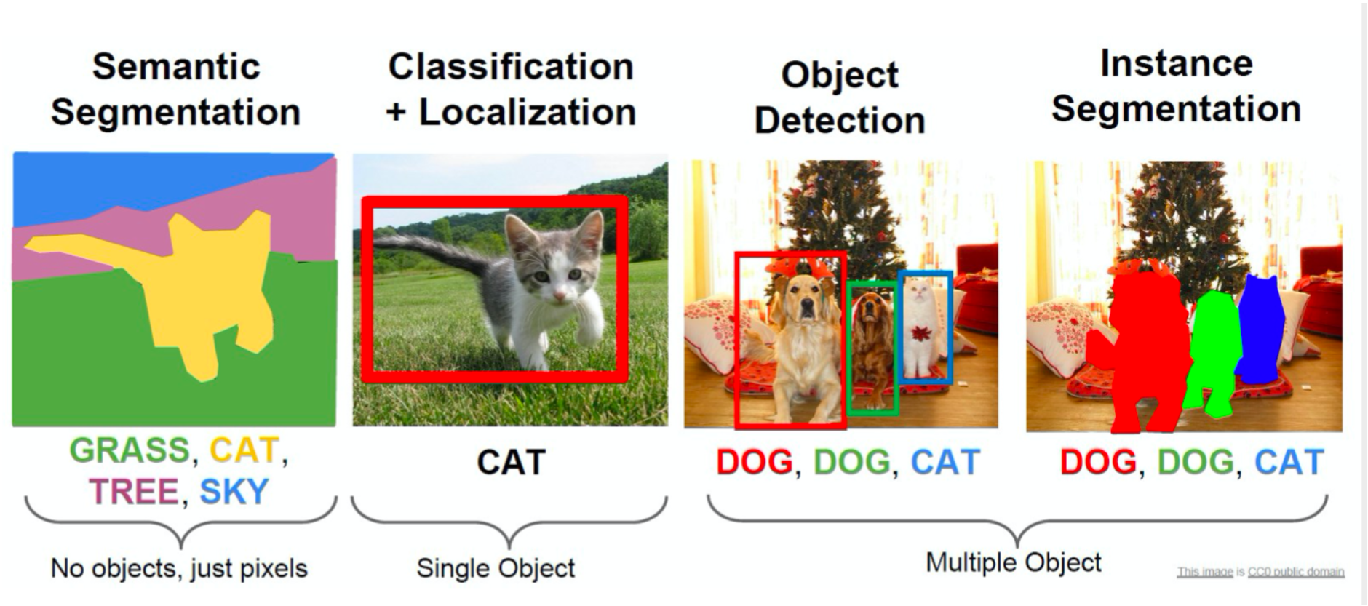
14.9. 객체 탐지(Object detection)
정의: 하나의 이미지에서 여러 물체를 분류하고 위치를 추정하는 작업
➔ 즉, 어떤 객체(label)가 어디(x, y)에 어느 크기(w, h)로 존재하는지 찾는 작업
종류: NMS (Non-Maximum Suppression), FCN (Fully Convolutional Network), YOLO (You Only Look Once), SSD (Single Shot multibox Detector), R-CNN (Regional CNN)
https://mj-lahong.tistory.com/84

Slide 3
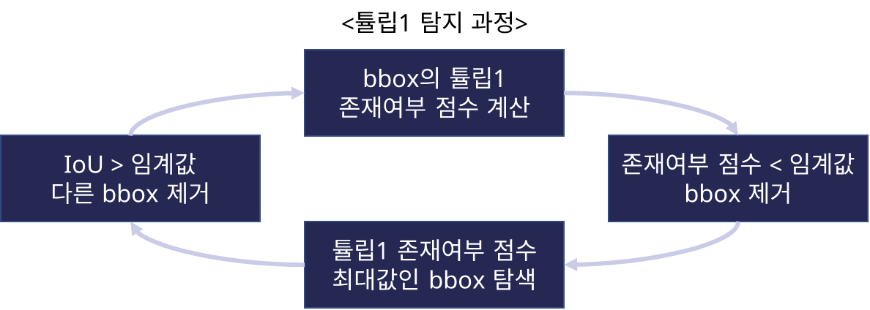
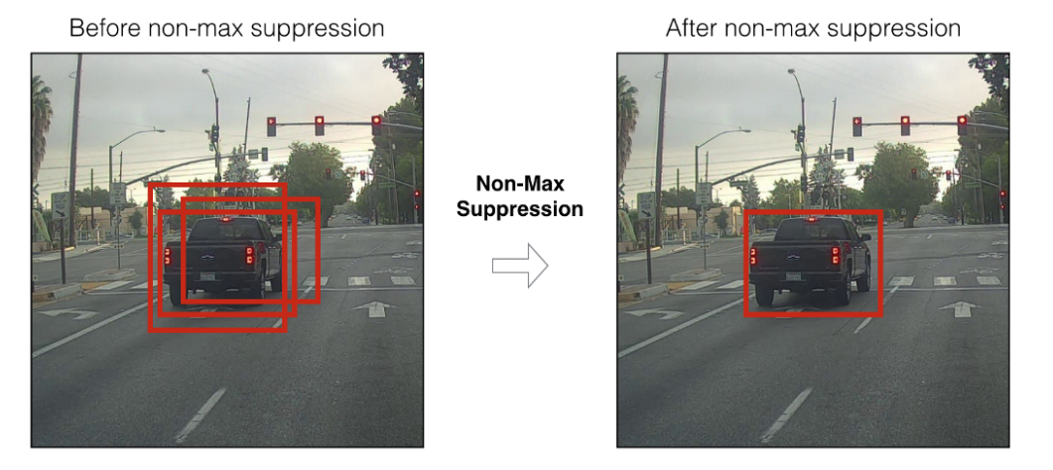
14.9. 비최대값 억제 알고리즘(Non-Maximum Suppression; NMS)
목적: 다른 위치에서 동일한 물체를 여러 번 감지하는 경우, 불필요한 바운딩 박스(bbox)를 제거
원리: 가장 스코어가 높은 bbox만 남기고 나머지를 제거
과정
존재여부 점수 출력: 객체가 이미지에 존재하는지 확률을 추정(Sigmoid 사용)
존재여부 점수가 임계값 이하인 bbox를 제거
존재여부 점수가 가장 높은 bbox 탐색
위 bbox와 많이 중첩된(IoU) 다른 bbox를 제거
제거할 bbox가 없을 때까지 반복
단점: 객체마다 반복 계산해야 하므로 속도가 느림
→ 대신, 비교적 빠른 완전 합성곱 신경망(FCN)을 사용

Slide 4
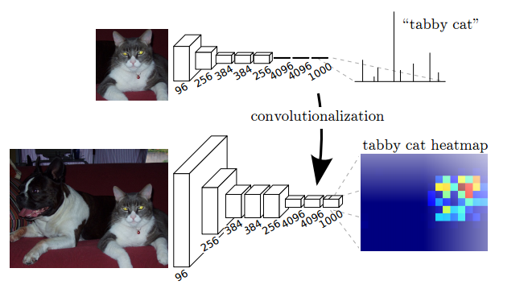
14.9.1. 완전 합성곱 신경망(Fully Convolutional Network; FCN)
Fully Convolutional Networks for Semantic Segmentation (Jonathan Long et al., 2015)
특징
기존 CNN 구조에서는 맨 위의 층이 밀집 층(Dense layer)였지만, 이 또한 합성곱 층(Convolutional layer)으로 바꿔 오직 합성곱 층으로만 구성
입력 이미지를 패치 단위로 분석하지 않고, 한번에 처리
NMS에 대한 연산이 줄어들어 학습 속도가 빠름
합성곱 층의 장점
어떤 크기의 이미지도 처리할 수 있음
위치 정보를 유지할 수 있음
<기존 CNN>
<FCN>

Slide 5
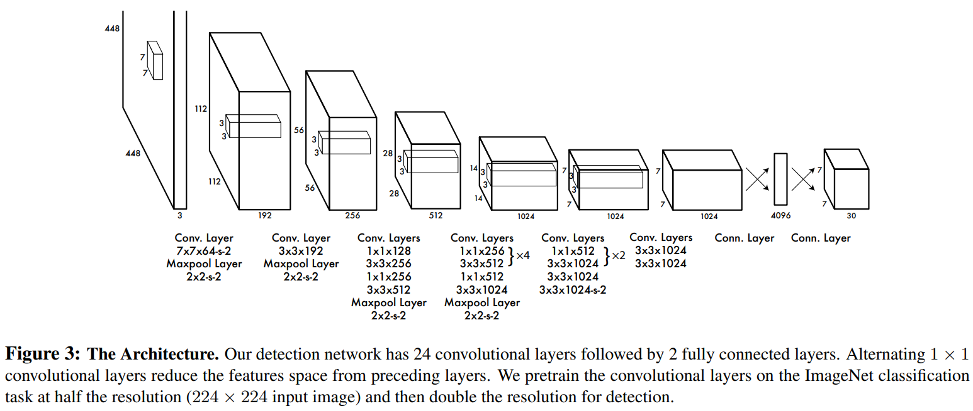
14.9.2. YOLO (You Only Look Once)
You Only Look Once: Unified, Real-Time Object Detection (Joseph Redmon et al., 2016)
이후 2016년에 YOLOv2 → 2018년에 YOLOv3
매우 빠른 객체 탐지 알고리즘
영상에도 실시간으로 적용 가능
https://arxiv.org/pdf/1506.02640.pdf

Slide 6

14.9.2. YOLOv3 (You Only Look Once version 3)
특징
bbox 중심의 상대 좌표를 예측: (0, 0)은 왼쪽 위, (1, 1)은 오른쪽 아래를 의미
앵커 박스(Anchor box): 신경망 훈련 전, 대표적인 bbox 크기를 탐색
k-평균 알고리즘을 사용해 bbox의 높이와 너비의 전형적인 비율을 추적
예시) 훈련 이미지에 많은 보행자가 있다면, 앵커 박스들 중 하나는 전형적인 보행자의 크기를 반영할 것임(높이 100픽셀, 너비 50픽셀)
bbox의 높이와 너비를 보행자 크기의 비율에 맞게 스케일을 조정
다양한 크기의 이미지 사용: 신경망이 학습하는 동안 랜덤하게 새로운 이미지 크기를 선택(330X330에서 608X608 픽셀까지)
다양한 스케일의 객체를 감지하도록 학습
트레이드-오프(Trade-off): 스케일 v.s. 정확도
https://github.com/zzh8829/yolov3-tf2 에서 YOLOv3를 TensorFlow로 구현
(0, 0)
(1, 1)

Slide 7
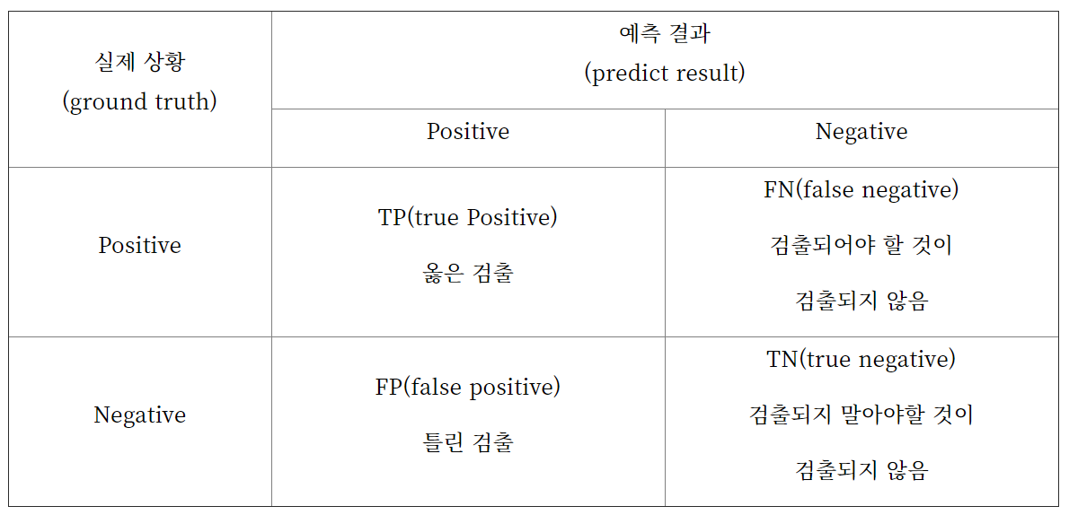
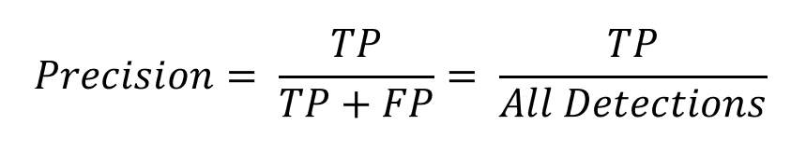
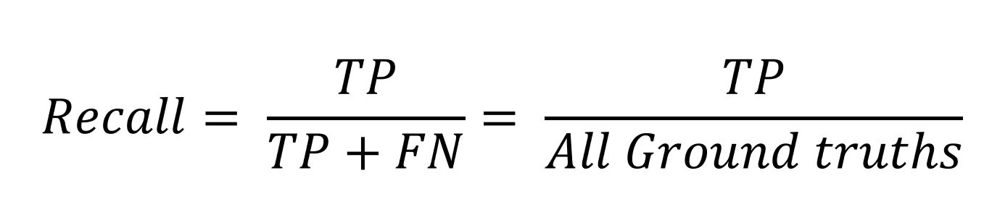
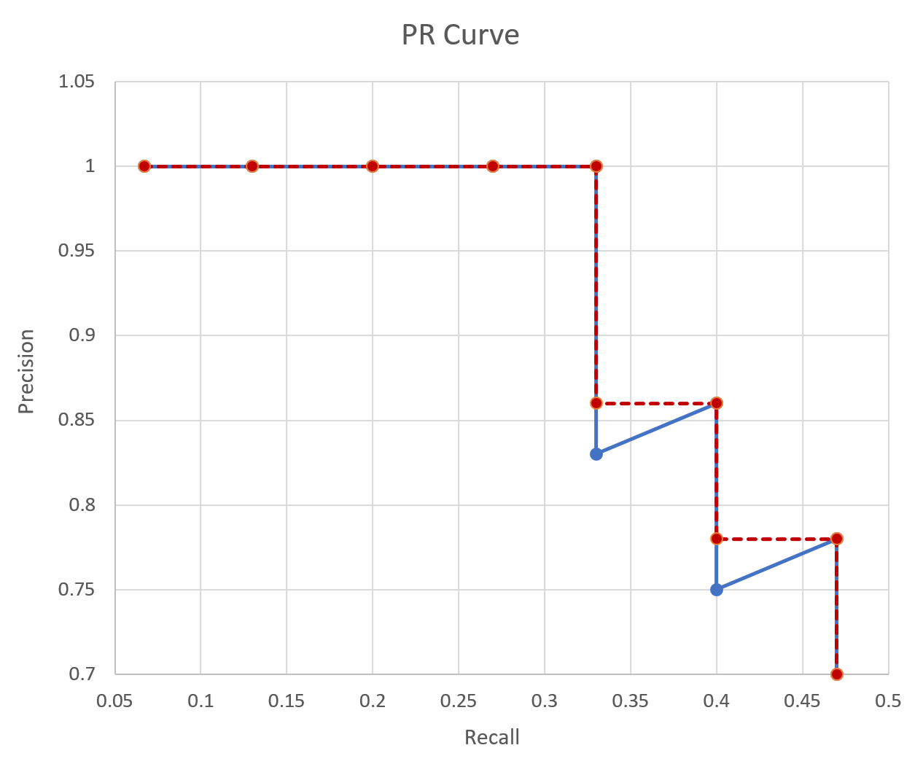
추가. 객체 탐지의 평가 지표 mAP
Mean Average Precision (mAP)
정밀도(precision)/재현율(recall)은 일반적으로 트레이드-오프 관계
평균 정밀도(Average Precision; AP)
오른쪽 아래 그림의 빨간색 선 아래의 넓이
두 개 이상의 클래스가 있는 경우, 각 클래스에 대해 AP를 계산한 다음 평균 AP를 산출 ➔ mAP!

